Slide 1
Lidovky a řemesla
Jana Kubincová

Slide 2
Malování na textil
Často maluji na textil – trička, plátěné tašky, atd.
Využívám většinou fixy na textil, ale vzhledem textuře a omezenému množství barev jsem si vymyslela takový fígl – plastový obal fixy na konci odštípnu pomocí štípaček, získám tak vnitřek fixy napuštěný barvou, ten dám ideálně na den či více do menšího množství vody. Tímto způsobem získám barvu v tekuté formě, kterou lze nanášet štětcem nebo jí naplnit rozprašovač… ;-)

Slide 3
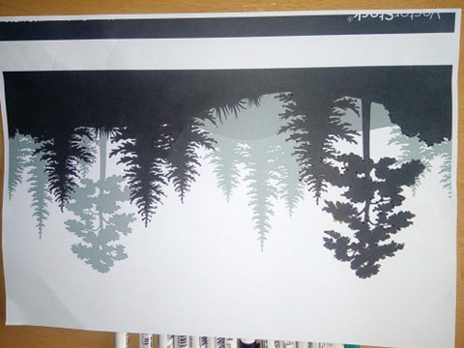
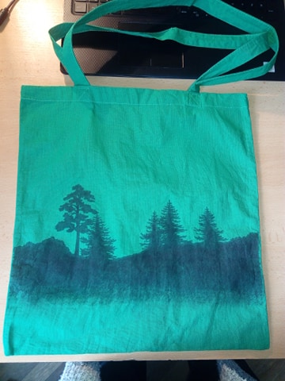
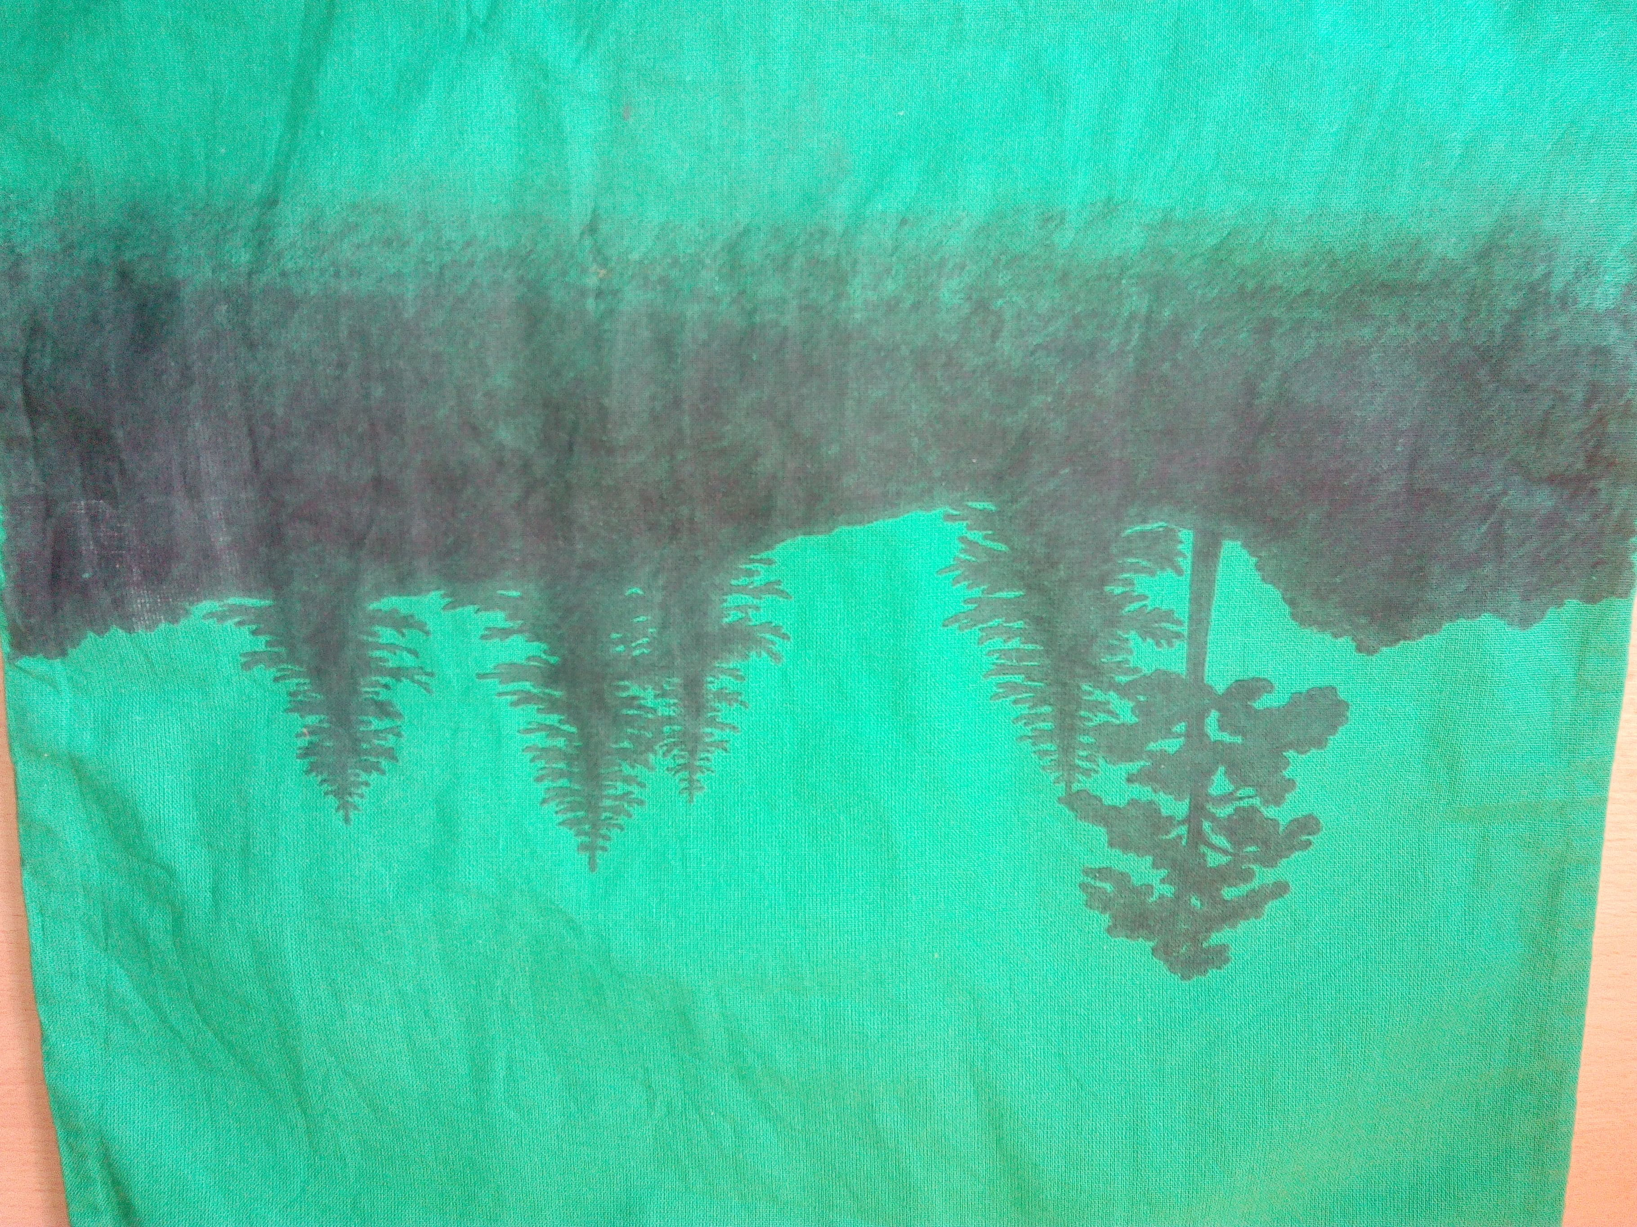
Předloha

Slide 4
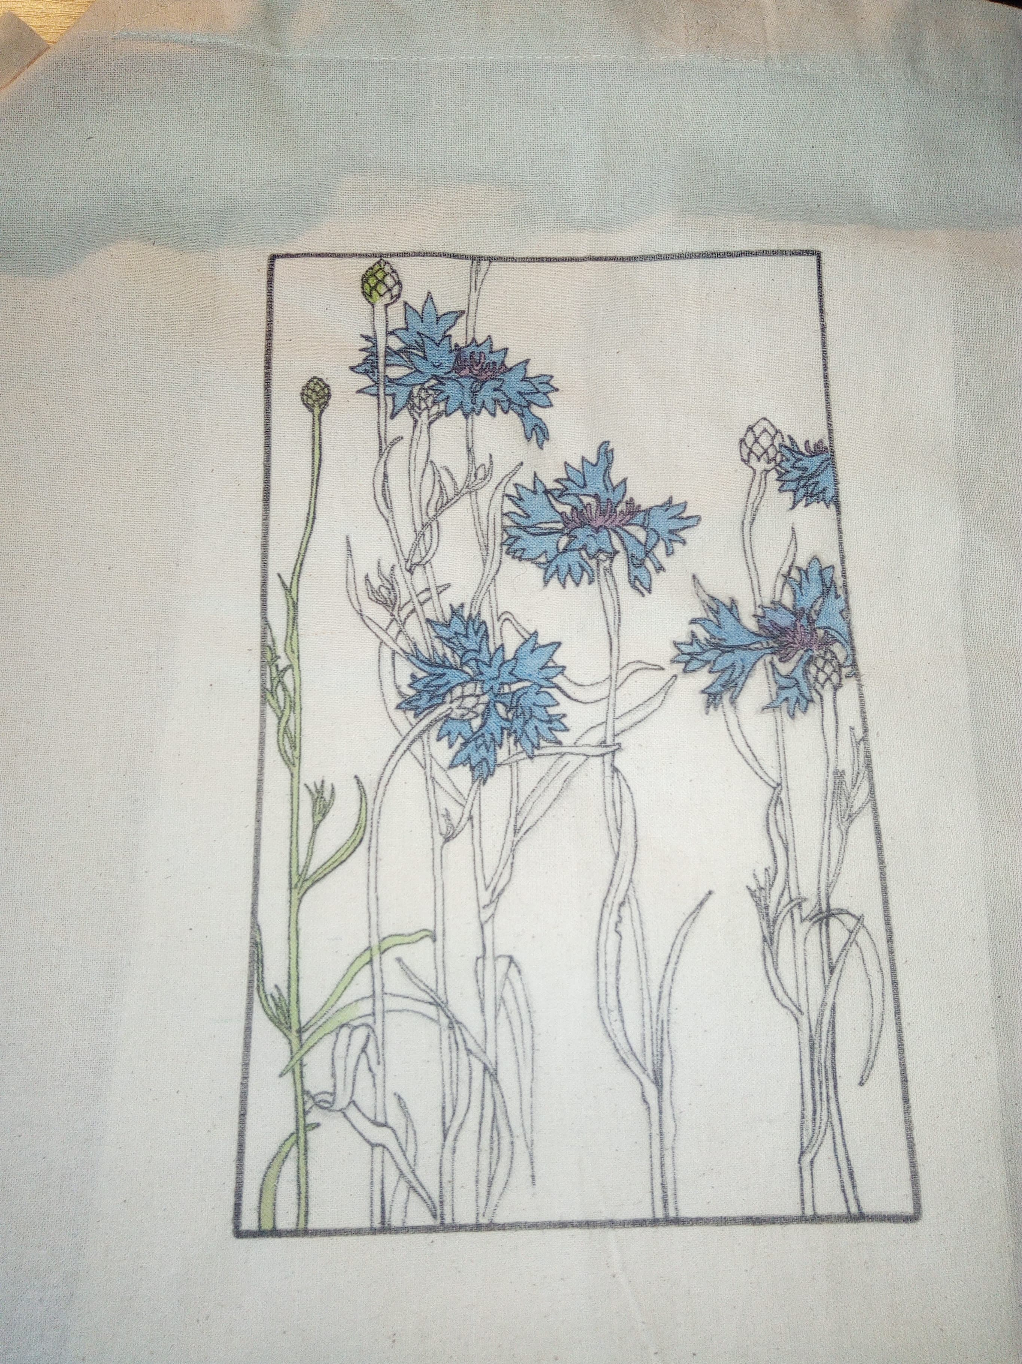
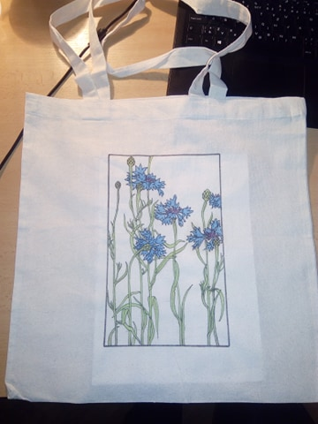

Slide 5
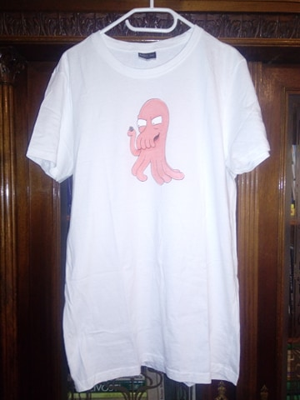

Slide 6
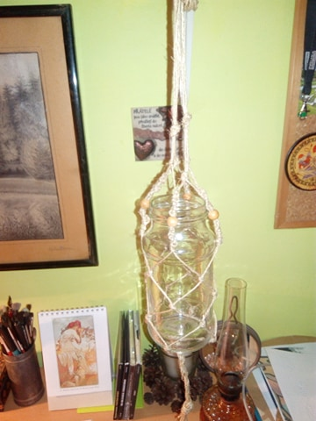
Pokus o drhání :D

Slide 7
Jelikož jsem od malička hodně tvořivý jedinec, jsem Vám velmi vděčna za tento předmět. Je pro mě relaxací a věnuji se díky němu tomu, co mě nesmírně baví – vyrábět, malovat, šít, lepit, atd.

